Slide 1
Tutorial
Conhecendo o
connect.ebsco.com
FEV 2022 AR

Slide 2
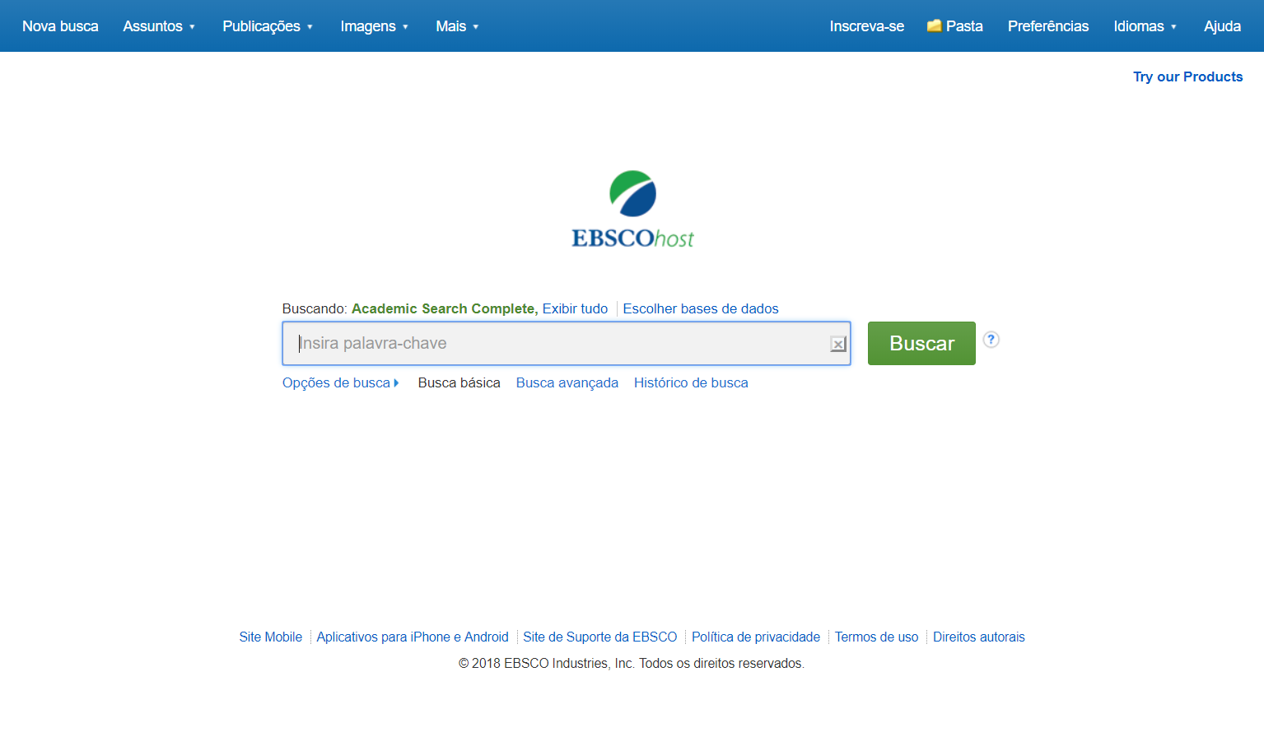
EBSCOhost é uma poderosa ferramenta de referência online que oferece uma variedade de bases de dados de texto completo e as mais populares bases de dados dos principais fornecedores de informação. Neste tutorial, vamos observar como pesquisar no EBSCOhost, bem como suas funcionalidades, incluindo: a lista de resultados, a pré-visualização de artigos e imagens e como definir preferências.

Slide 3
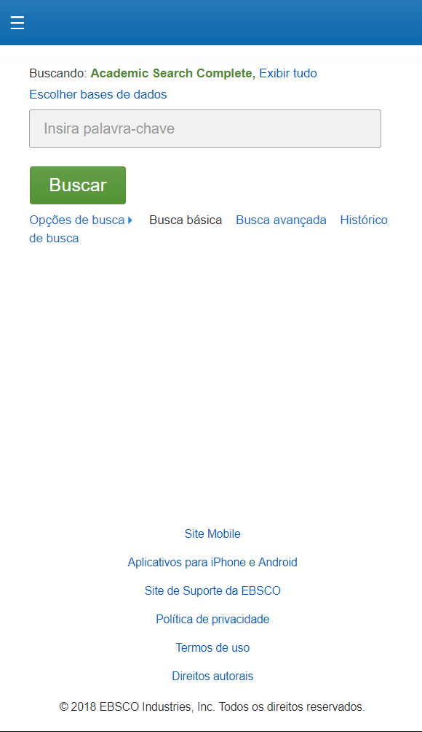
Observe que, como o EBSCOhost oferece uma experiência da Web totalmente responsiva, você pode acessar o conteúdo de seu dispositivo móvel com os mesmos recursos e funcionalidades disponíveis em computadores desktop.

Slide 4
A tela Pesquisa Básica oferece uma experiência simples e fácil de pesquisa. A barra de ferramentas superior oferece pesquisas adicionais, que podem incluir uma busca de publicações, de assuntos e de imagens. Note que os recursos disponíveis variam de acordo com a base de dados selecionada. Você pode adicionar ou mudar as bases de dados que estão sendo pesquisadas clicando no link Escolher bases de dados.

Slide 5
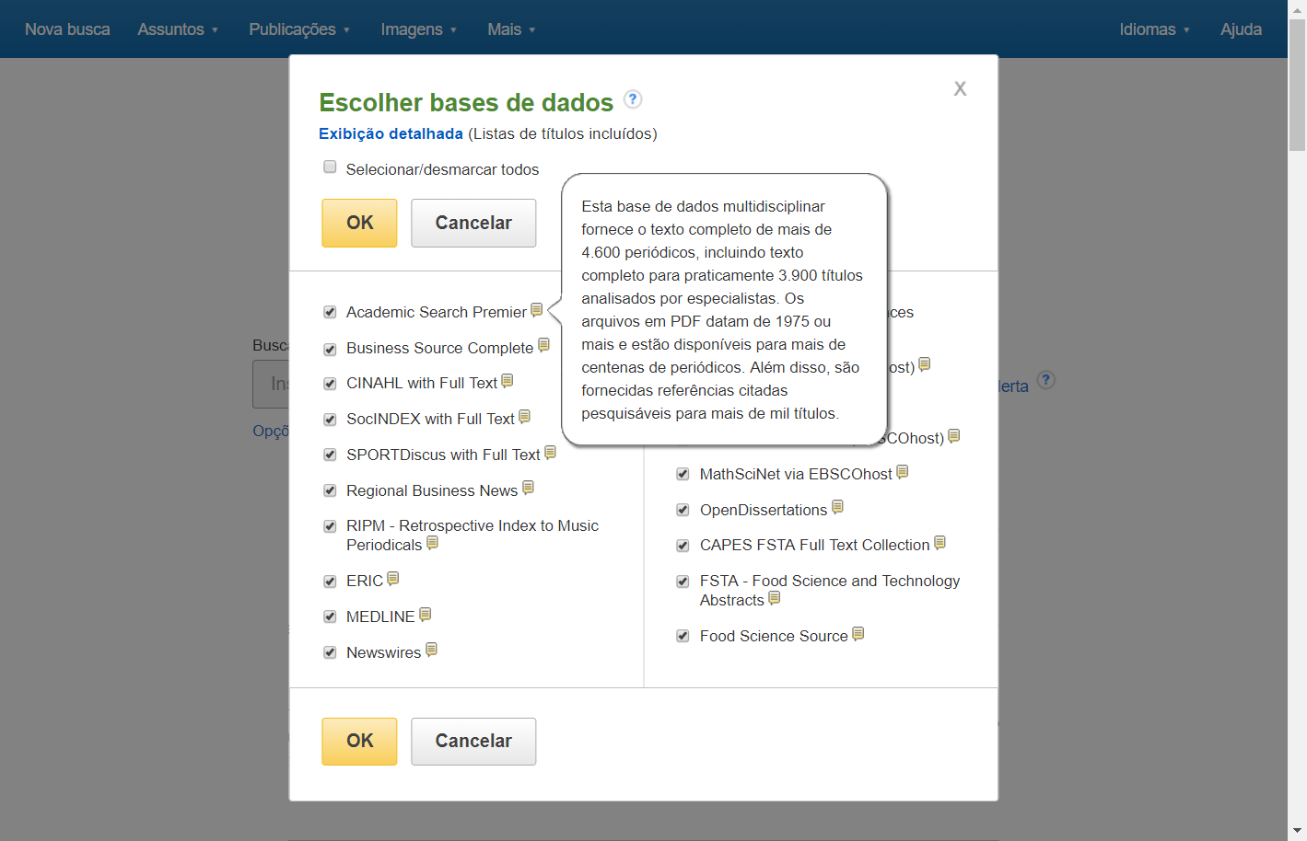
A janela que aparece inclui todas as bases de dados disponíveis para você. A partir daqui, você pode ler uma breve descrição de cada recurso, posicionando o cursor do mouse sobre o ícone de visualização. Quando você localizar um recurso para adicionar, clique na caixa de seleção ao lado do nome e clique em OK.

Slide 6
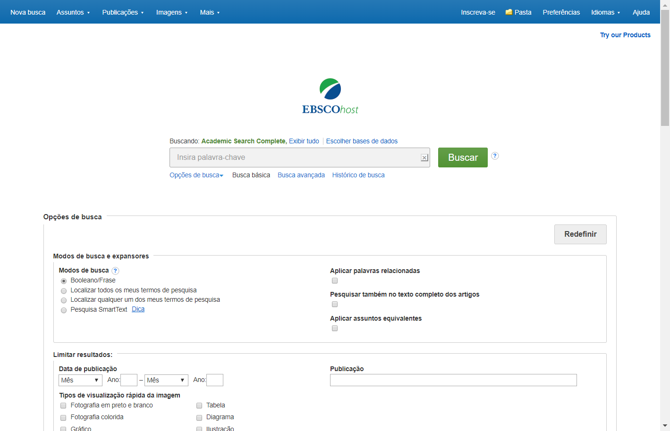
Se você quiser criar uma busca mais focada, poderá expandir o link Opções de busca para exibir os limitadores disponíveis. Os modos de busca permitem que você escolha entre a Busca Booleana / frase, que buscará seus termos, conforme você os inseriu na caixa de busca, Localizar todos os meus termos de pesquisa, que adicionam automaticamente um ‘AND' entre seus termos, ou Localizar qualquer um dos meus termos de pesquisa, que adiciona automaticamente um ‘OR' entre seus termos.

Slide 7
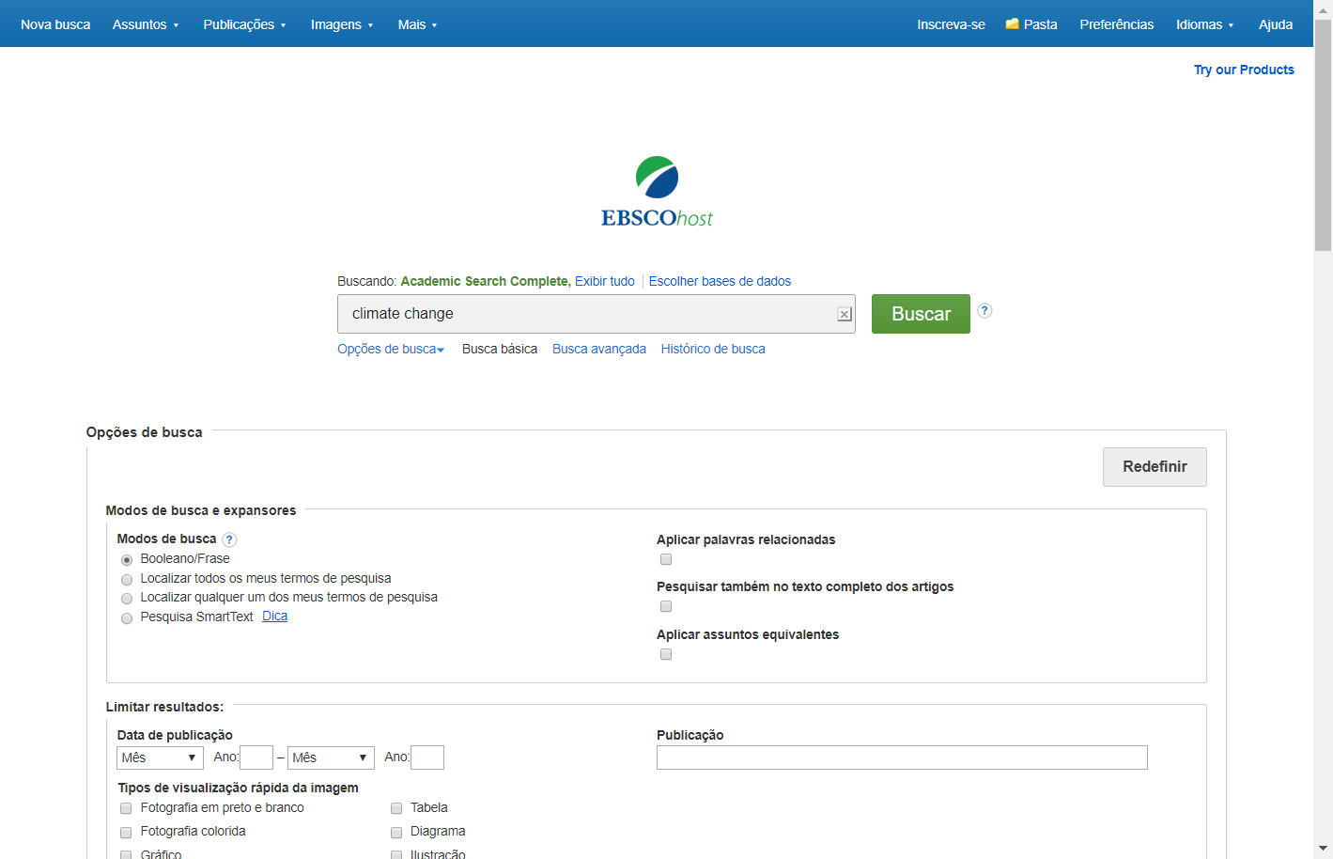
Vamos começar com uma busca básica. Digite o termo de busca na caixa de busca e clique em Buscar.

Slide 8
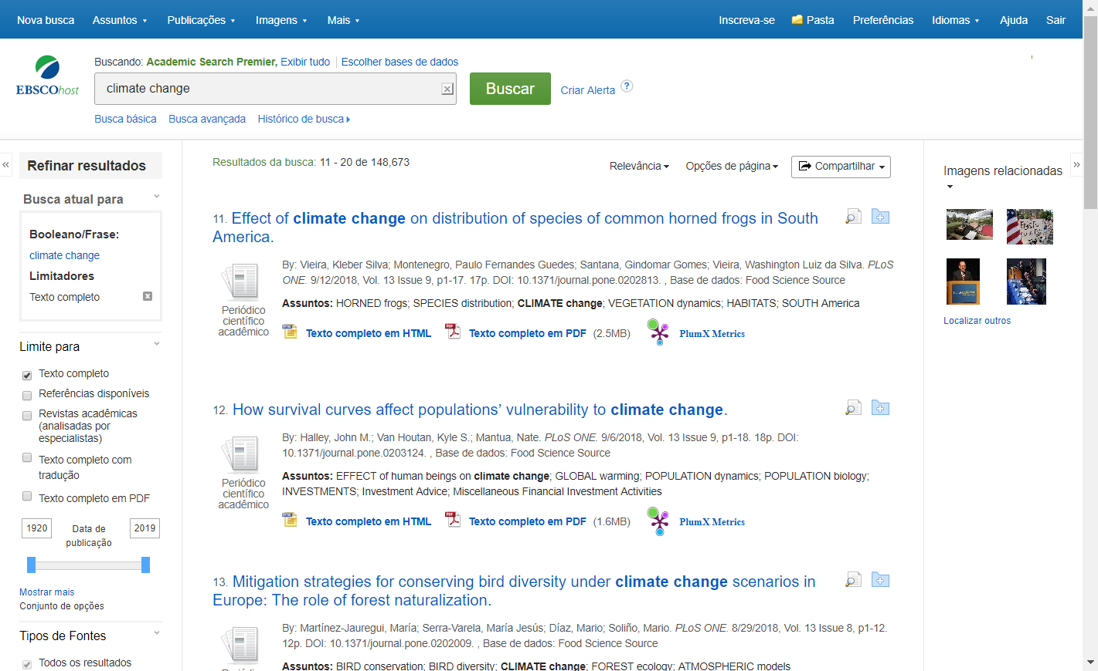
No lado esquerdo da lista de resultados, você pode limitar seus resultados a artigos com Texto Completo ou Referências Disponíveis, ou usar a barra deslizante de data para alterar o intervalo de datas de seus resultados. Para ver todos os limitadores disponíveis, clique no link Mostrar mais. Quando você clica em um limitador, a lista de resultados é atualizada.

Slide 9
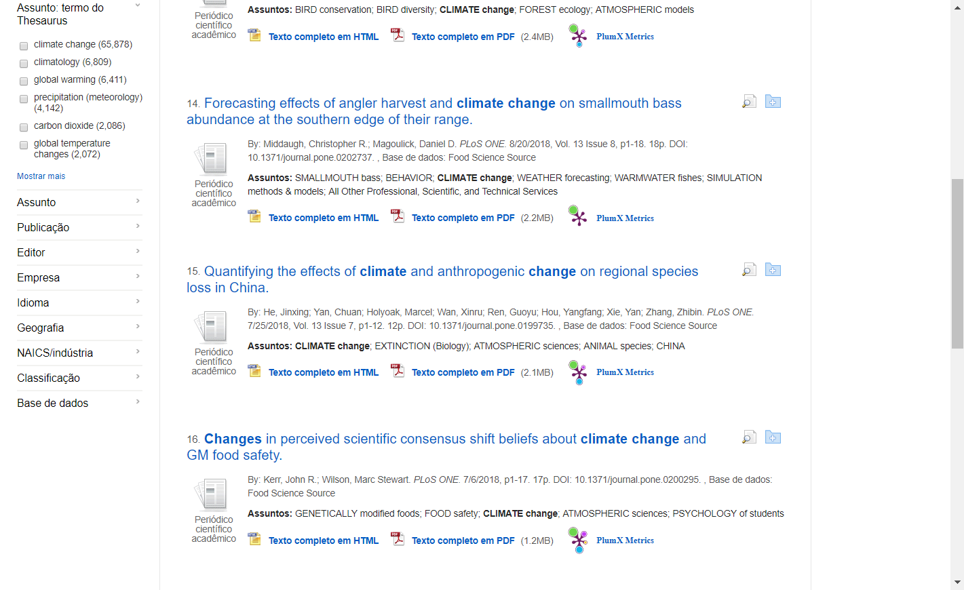
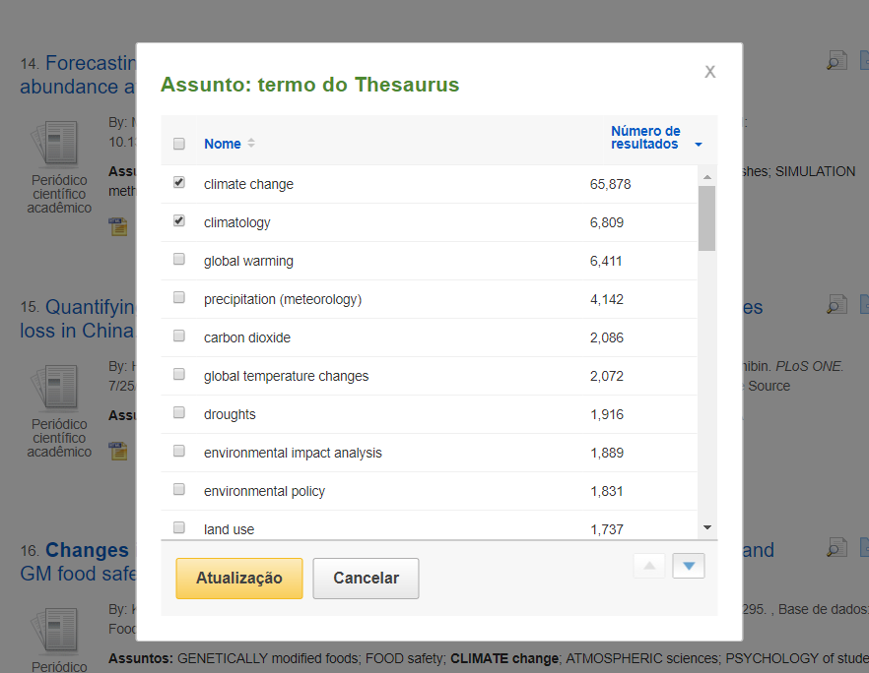
Você pode restringir ainda mais seus resultados selecionando um ou mais tipos de fontes, assuntos, publicações e muito mais. Clique em um tipo de fonte ou termo de assunto para atualizar seus resultados. Para visualizar todos os itens disponíveis ou selecionar vários termos, clique no link Mostrar mais. Depois de fazer suas seleções, clique em Atualização para ver seus resultados.

Slide 10
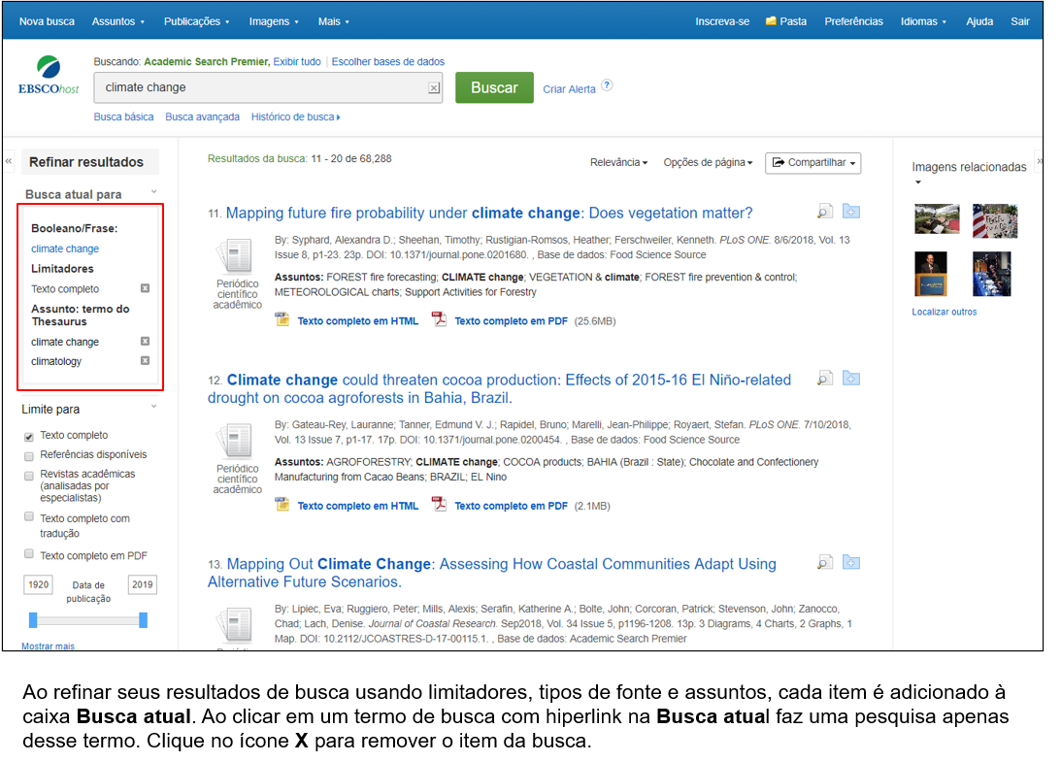

Slide 11
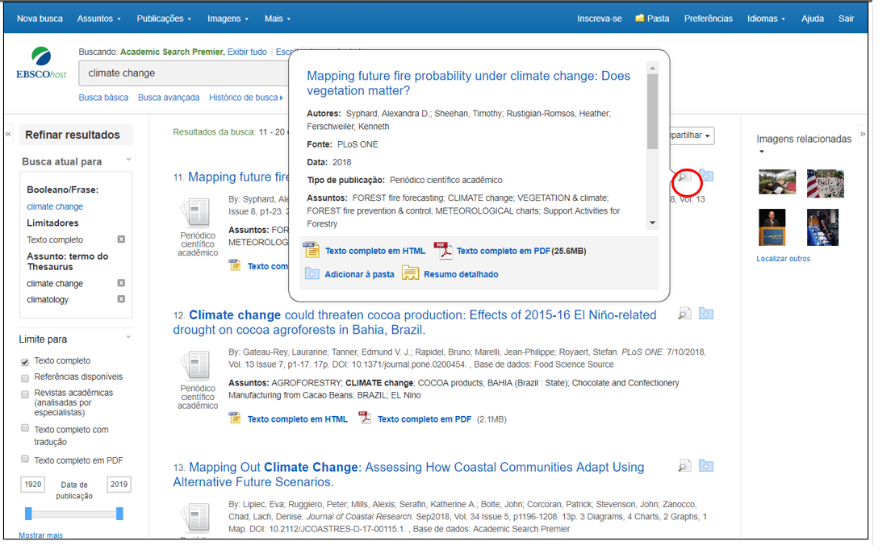
Pré-visualize informações sobre um artigo posicionando o cursor do mouse sobre o ícone da lupa ao lado do título. Essa caixa de visualização exibe informações adicionais sobre o documento, bem como ícones que permitem acessar imediatamente o texto completo, quando disponíveis.

Slide 12
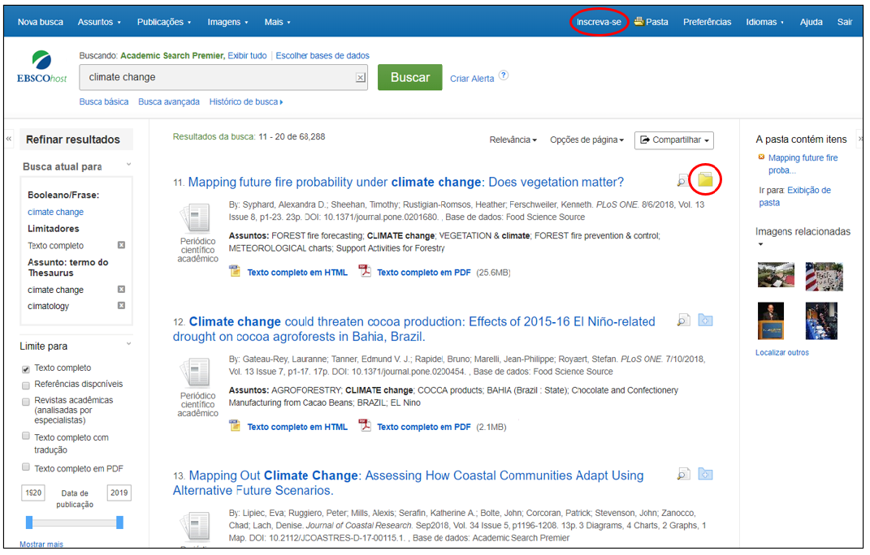
Uma pasta está disponível para salvar itens durante sua busca. Ou você pode clicar no link Inscreva-se e criar uma pasta Meu EBSCO para armazenar ou compartilhar seus resultados de forma permanente para uso futuro.

Slide 13
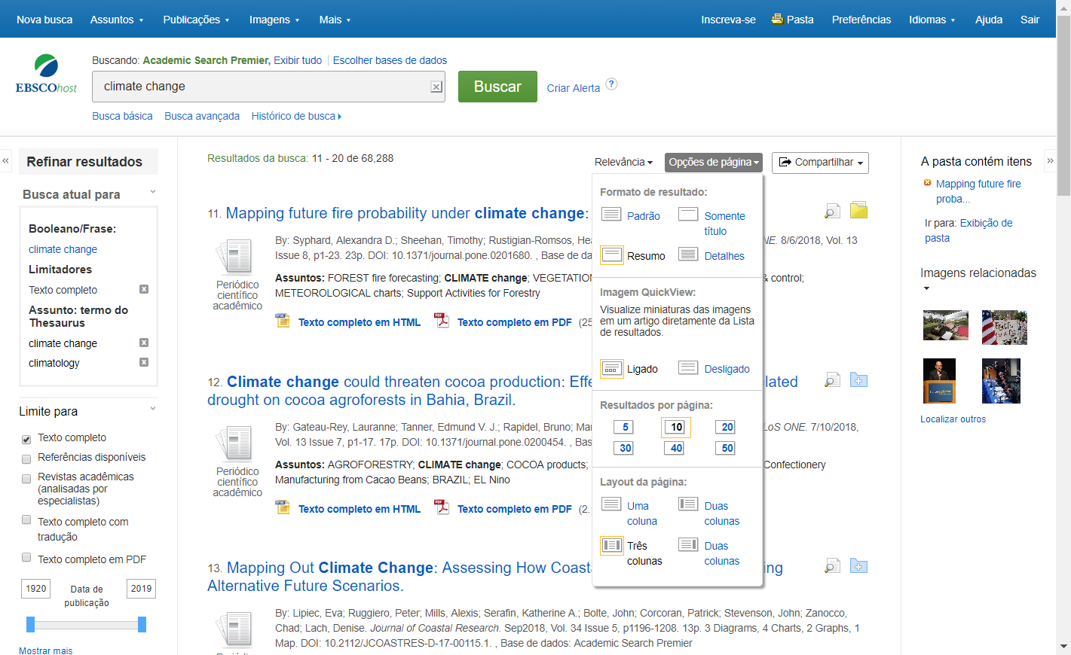
O menu suspenso Opções da página permite definir o Formato do resultado, ativar ou desativar o recurso de visualização rápida da imagem, definir o número de Resultados por página e selecionar o Layout de página desejado.

Slide 14
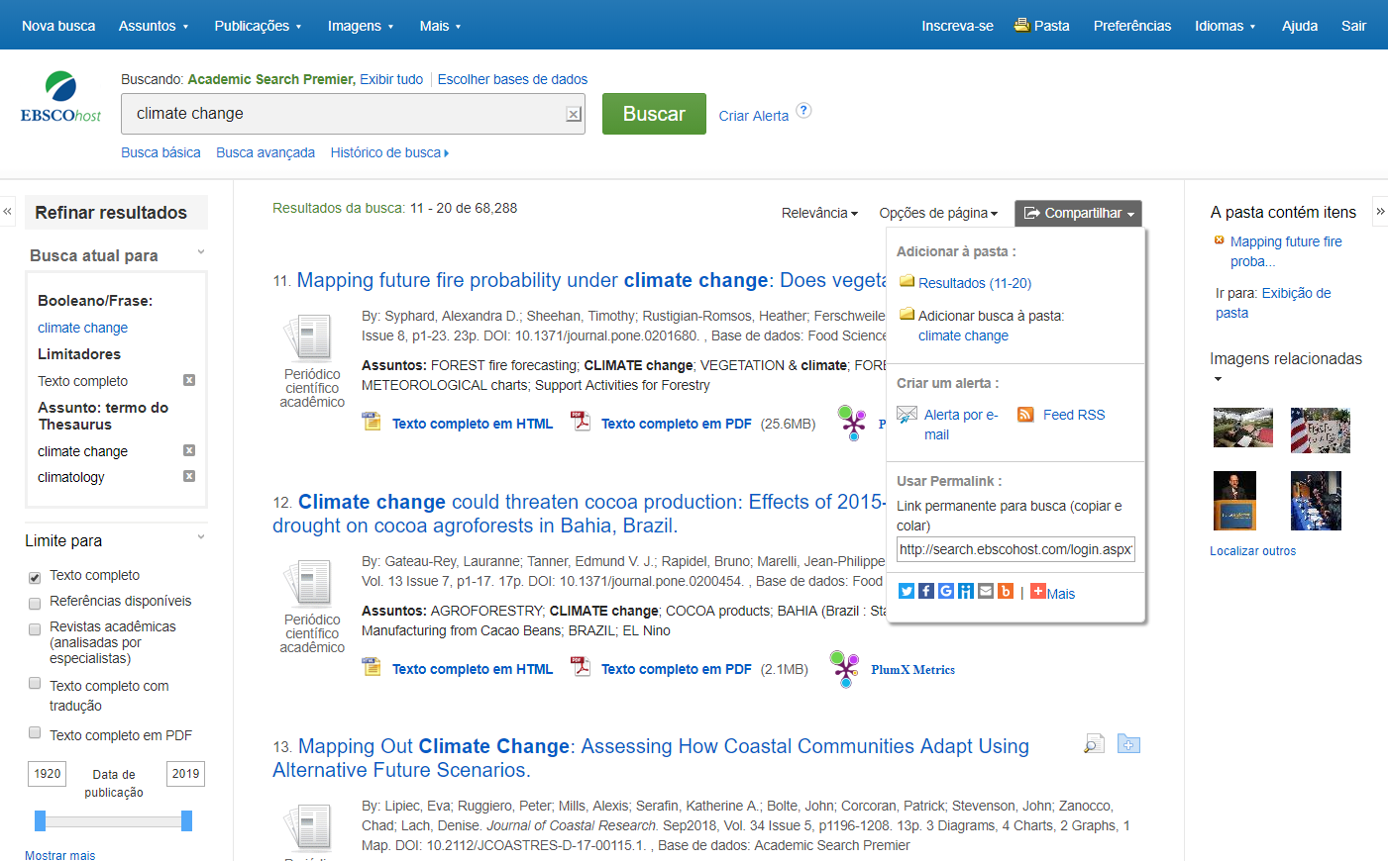
Para salvar um link para uma pesquisa em sua pasta pessoal, clique em Compartilhar e escolha Adicionar busca à pasta. Nesse menu, você também pode adicionar todos os resultados exibidos à pasta, criar um Alerta por e-mail, copiar um link permanente para sua busca ou compartilhá-lo por meio de serviços como o Facebook ou o Twitter.

Slide 15
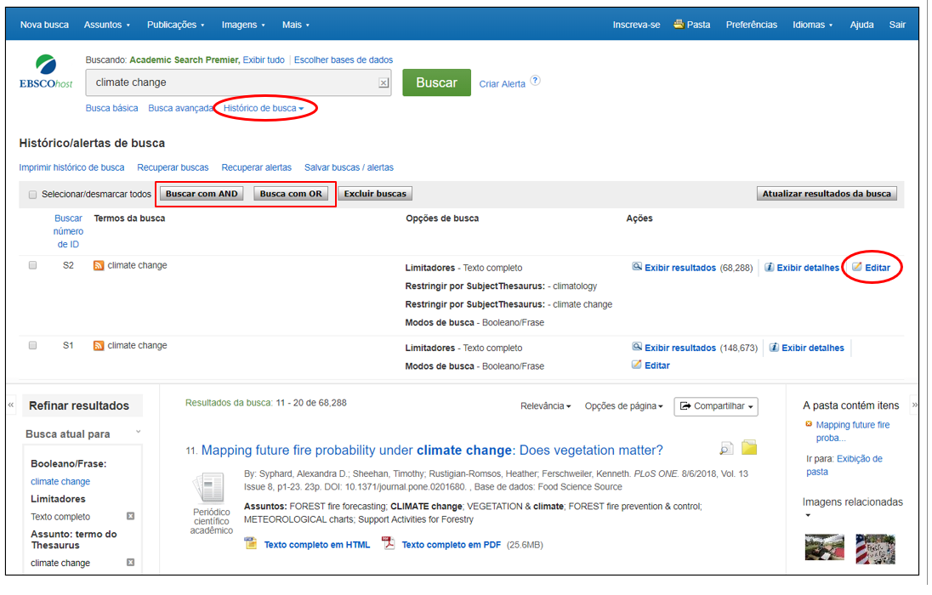
Clique no Histórico de busca para ver as buscas realizadas durante a sua sessão. Você também pode combinar buscas e adicioná-las à caixa de busca marcando as caixas de seleção ao lado das buscas que deseja executar e clicando em um dos botões Buscar com... Clique no link Editar para modificar os termos de busca ou limitadores dessa linha do seu histórico de busca.

Slide 16
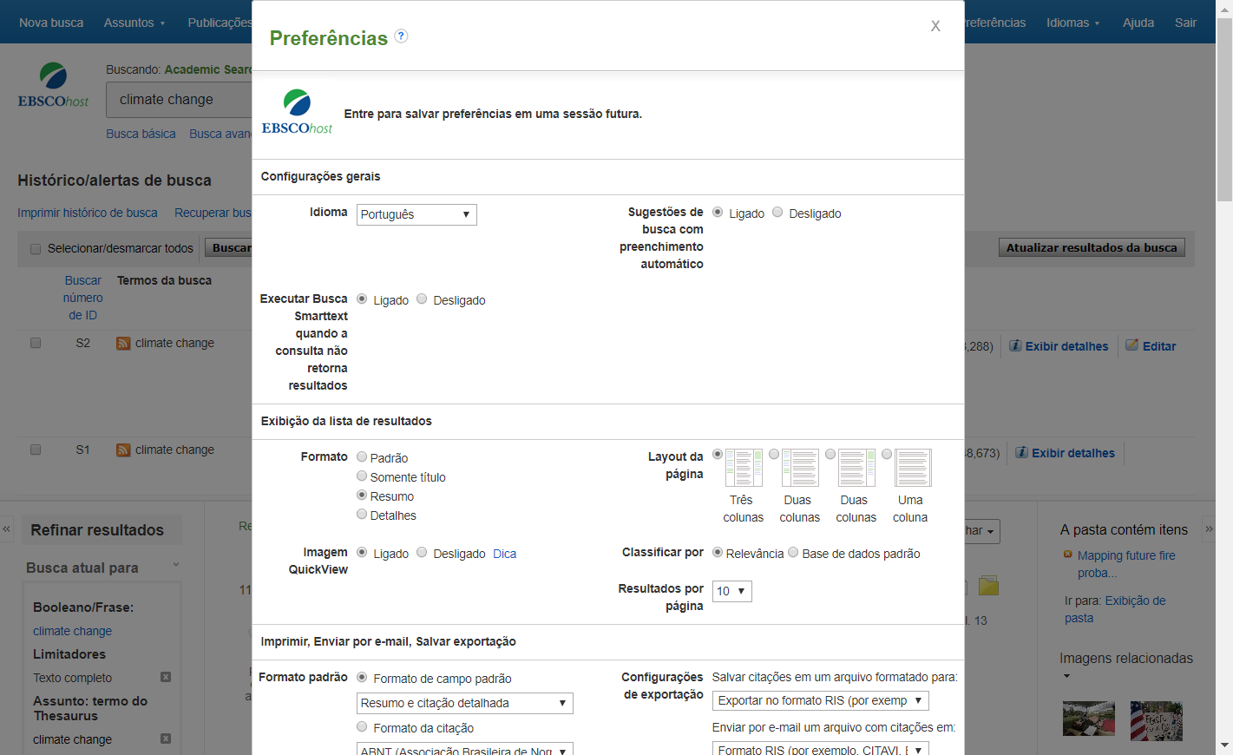
Clique no link Preferências para selecionar suas configurações de impressão, e-mail, salvar e exportar, além de personalizar opções como layout da página e idioma. Você pode salvar suas preferências para futuras sessões fazendo login na sua pasta Meu EBSCO.

Slide 17
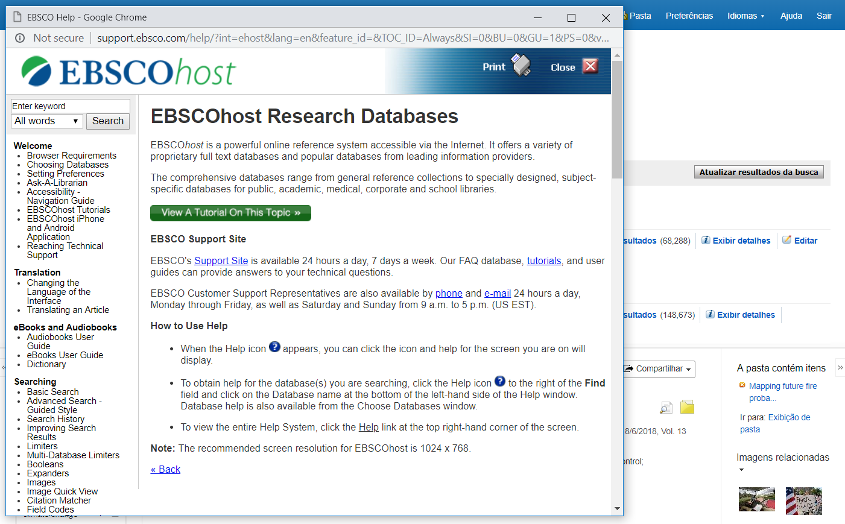
A qualquer momento, clique no link Ajuda para visualizar o sistema completo de ajuda on-line.

Slide 18
Para obter mais ajuda, visite o
site de suporte em português da EBSCO http://bit.ly/ajuda-ebsco
e a agenda de Treinamentos em Português via ZOOM:
https://ebsco-portuguese.zoom.us/calendar/search

